Slide 1
Nyomatékváltók (Sebességváltók)

Slide 2
Nyomatékváltók csoportosítása:

Slide 3
Nyomatékátvitel módja szerint
Mechanikus
Hidromechanikus
Normál fogaskerekes
Bolygóműves
Fokozatmentes
Toló kerekes
Kapcsolókörmös
Szinkronizálható berendezéssel ellátott
Hidraulikus
Hidrodinamikus
Hidrosztatikus
Villamos
Működési mód szerint:
Kézi váltású
Fél-automatikus
Automatikus

Slide 4
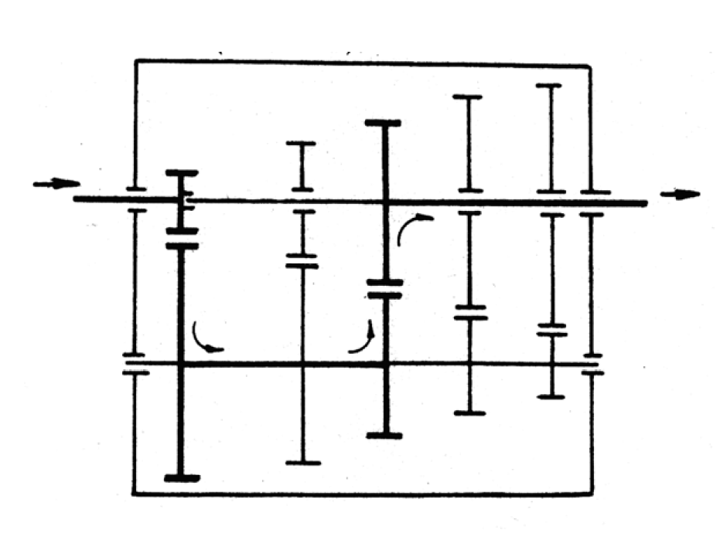
Mechanikus, homlokfogaskerekes váltó két fő típusa:
Előtét tengelyes:
Nagy módosítások
a két fokozat miatt
Direkt fokozat

Slide 5
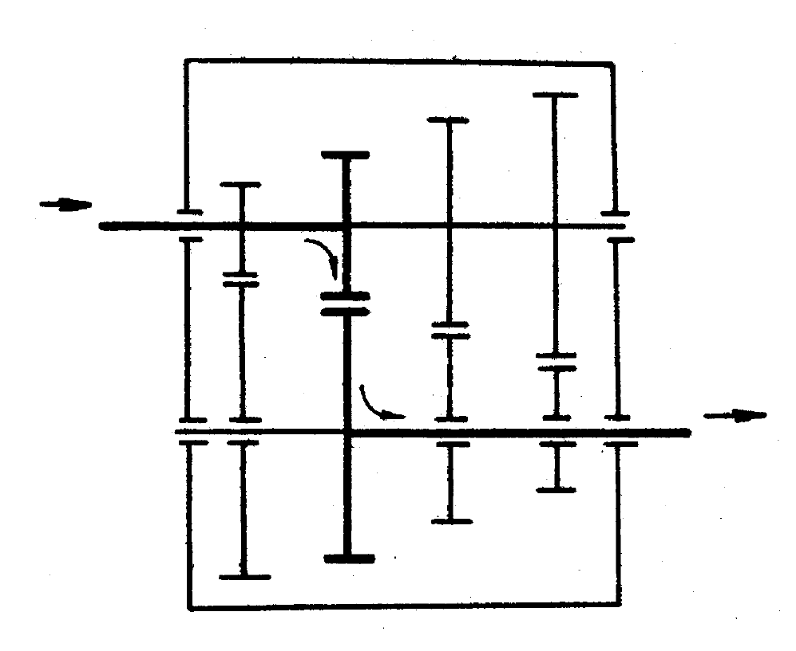
Indirekt váltómű
Nincs direkt fokozat
Módosítások
egy fokozatban
Nagyobb méretek
Be-, és Kimenet
nem egy tengelyen

Slide 6
Mechanikus nyomatékváltók szerkezete és működése
Fogaskerekes nyomatékváltó
Toló fogaskerekes:
Nincs állandó fogkapcsolat
Fogaskerék tengely irányú eltolásával kapcsolódik
Kapcsolódást a fogak végzik, semleges állásban nincs kapcsolat
Egyenes fogazás

Slide 7
Egyenes fogazású tolófogaskerekes kapcsolás

Slide 8
Tólófogaskerekes kapcsolás ferde fogazású kerékpárral
A tolófogaskerék bordás aggyal csatlakozik egy bordás tengelyhez. Ez esetben a bordástengely
bordáinak és a tolófogaskerék fogferdeségének a menetemelkedése azonos.

Slide 9
Állandó fogkapcsolat
Egyik kerék szabadon forog a tengelyen
Kapcsoláskor ezt a fogaskereket kapcsolják mechanikusan a tengelyhez
Kapcsolási módok:
Kapcsoló körmökkel
Kapcsoló fogazással
Vonóékkel
Szinkronizáló berendezéssel működtetett kapcsolóval
Súrlódással, többtárcsás súrlódó kapcsoló segítségével, nagy teljesítmény átvitelére

Slide 10
Tolófogaskerekes sebességváltómű
A tolófogaskerekeket összekapcsolni, csak akkor lehetséges, ha az összekapcsolandó fogaskerekek kerületi sebessége azonos.
Magasabb fokozatba kapcsolásnál a tengelykapcsoló oldását, a tengelykapcsoló pedál kinyomását követően először üresbe kell kapcsolni, majd a tengelykapcsoló pedál felengedésével, a sebességváltómű előtéttengelyének a fordulatszáma csökkenthető, és csak ezután, újabb tengelykapcsoló lenyomással kapcsolható a következő sebességfokozat (felkapcsolás).
Visszakapcsoláskor a tengelykapcsoló oldása után üres, semleges állásba kell kapcsolni a sebességváltót, majd a tengelykapcsoló zárása után gázadással kell gyorsítani a nyelestengelyen keresztül a az előtéttengelyen lévő fogaskerekeket (gázfröccs), majd a tengelykapcsoló ismételt oldását követően, a már azonos fordulatszámmal forgó tolófogaskerekek összekapcsolhatók.

Slide 11
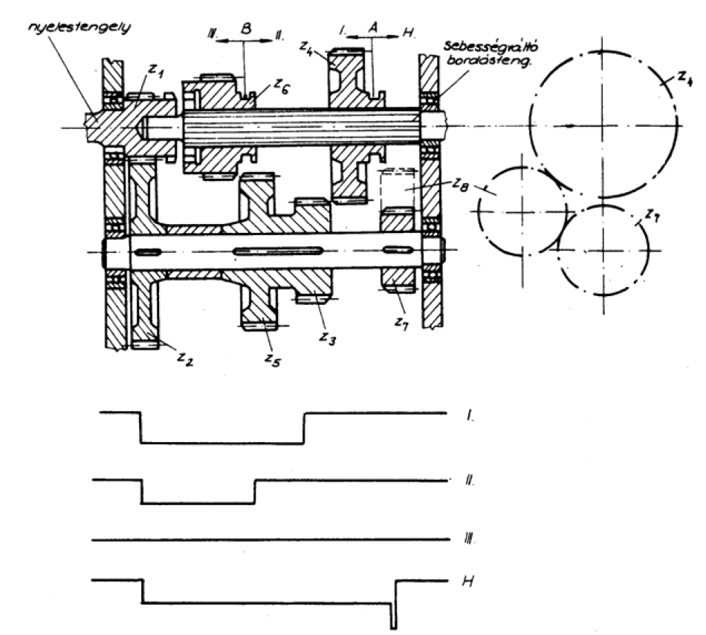
Három sebességi fokozattal és egy hátramenettel rendelkező tolókerekes sebességváltómű

Slide 12
Tolóhüvelyes sebességváltómű

Slide 13
Körmös kapcsolós sebességváltóművek
Az állandó fogkapcsolatban lévő fogaskerekek lehetővé teszik a ferde fogazású kerekek egyszerű alkalmazását.
A ferde fogazású kerekek kapcsolási száma nagyobb, mint az egyenes fogazásúaké, ez simább, kisebb zajú hajtást biztosít.
Szilárdságtani szempontból a ferde fogazású fogaskerékpár kapcsolat, szemben az egyenes fogazásúval, azonos teljesítmény esetén kisebb modulú fogaskerekek alkalmazását teszi lehetővé. Ez kisebb tömegű sebességváltómű konstrukciókat eredményezhet.
Az előtét tengelyes, direkt váltóműveknél, a nyomatékátvitelben résztvevő mindenkori két-két fogaskerékpár eltérő fogferdesége biztosíthatja a sebességváltó tengelyeinek és csapágyainak tengely irányú, axiális igény-bevétele csökkentését, illetve megszüntetését.
A sebességváltómű kezelése szempontjából a tengelyen, szabadon elforduló kerekek tengelyhez való kapcsolása egyszerűbb szerkezetet, kisebb gyakorlatot, illetve figyelmet igényel a tolókerekes, illetve toló hüvelyes váltókkal szemben.
További előny, hogy az állandó fogkapcsolatban levő fogaskerekek nyomatékot csak akkor visznek át, ha a fogaskerékpár szabadon forgó kerekét a sebességváltás során valamely, a korábban már felsorolt kapcsoló szerkezettel a sebességváltó tengelyéhez rögzítik.

Slide 14
Homlokfogazású körmös kapcsolók

Slide 15
Körmös kapcsoló, különböző hosszúságú kapcsoló körmökkel
Aláköszörült kapcsolókörmök

Slide 16
Tolóhüvelyes körmös kapcsolók

Slide 17
Tolóhüvelyes körmös kapcsolók kapcsoló köröm profil kialakítása

Slide 18
Vonóékes sebességváltómű
Elvi elrendezési vázlat

Slide 19
Vonókerekes nyomatékváltó szerkezete

Slide 20
Szinkronizált sebességváltóművek
Korszerű gépjárműveknél a könnyű és zajtalan sebességváltást oldja meg
Kisteljesítményű súrlódó tengelykapcsolóval kiegészített körmös kapcsoló.
Notes:
A körmös kapcsoló bekapcsolása előtt ez a súrlódó tengelykapcsoló zár, és ezzel a két összekapcsolandó alkatrészt kerületi sebesség különbségét, még a merev kapcsolat létesítése előtt, kiegyenlíti.
A kerületi sebesség különbségek megszűntetése következtében a kapcsolókörmök dinamikus ütések nélkül összekapcsolhatók. A hajtónyomatékot a körmös kapcsoló viszi át, a szinkronizáló berendezés súrlódó kapcsolóját csak a forgó alkatrészek, a nyelestengely és az előtéttengely és a kapcsolni kívánt fogaskerekek tehetetlenségéből származó nyomatékok terhelik a szinkronizálás ideje alatt

Slide 21
A szinkronizáló berendezéssel szemben támasztott műszaki követelmények
Minimális legyen a tengelyirányú helyigénye, mert az indokolatlanul széles szinkronszerkezet növelt a sebességváltómű bordás tengelyének csapágyazások közötti hosszát, és ezzel a váltó méretett is.
A szinkronizálás hatékonyságának növelése érdekében, a szinkronkúpok átmérőjét lehetőség szerint nagyra kell választani. A szinkronizálás hatékonysága alatt lehető legrövidebb szinkronizálási időt értjük.
A szinkronizáló berendezésnek hideg és üzem-meleg állapotban egyaránt biztosítani kell a fokozatok kapcsolását aránylag kis kézi erővel, és gyors kapcsolás esetén is recsegés, és a kapcsoló elemek túlzott igénybevétele, esetleg sérülése nélkül.

Slide 22
A szinkronizáló gyűrűk a kopások csökkentése végett lehetőleg önbeállók legyenek.
A szinkronizáló berendezés alkatrészeinek élettartama nagy legyen.
Kevés alkatrészből épüljön fel, amelyek mindegyike lehetőleg sorozat-gyártásra alkalmas technológiával, legyen gyártható.
Kis karbantartási igény, javítása legyen egyszerű, lehetőség szerint ne igényeljen speciális célszerszámokat.

Slide 23
Egyszerű szinkronizáló berendezések
Belső kúpos szinkronizáló berendezés.

Slide 24
Gyűrűs szinkronizáló berendezés

Slide 25
Reteszelt szinkronizáló berendezések

Slide 26
A kapcsoló bordák osztókörük mentén síkba terítve
A lapos végű hosszú bordák a kapcsolóagyon, azaz a belső hüvelyen helyezkednek el. A leélezett végű vonalkázással jelölt bordák pedig a külső tolóhüvely belső felületén. Az egyik lapos végű borda azért rövidebb a többinél, mert itt nyúlik fel a reteszelő gyűrűből kiálló háromszög-keresztmetszetű köröm.
A bordáktól jobbra, illetve balra vannak a rögzíteni kívánt fogaskerekek legöm-bölyített végű körmei. A fogaskerekeknek a bordás tengelyhez való kapcsolásá-hoz, a külső tolóhüvely hegyes bordáinak be kell csúszni a kapcsolni kívánt fo-gaskerék kapcsolókörmei közé.
Fordulatszám különbség esetén a fogaskerék és a kúpos felületű reteszelő gyűrű között fellépő súrlódó erő megszünteti a gyűrű kotyogását, és a reteszelő gyűrűt valamelyik oldalra elforgatja. Ekkor a reteszelő gyűrű háromszög keresztmetszetű körme félig a hegyes borda elé áll, ahogy az a „b” ábrán látható, és megakadályozza a leélezett, sraffozással jelölt borda, és ezzel a kapcsoló hüvely továbbcsúszását.

Slide 27
Reteszelt, papucsos szinkronizáló berendezés
A kúpos gyűrűknek a kapcsoló aggyal némi játékot megengedő kapcsolatát, nem sugárirányú bordák, hanem külön alkatrészek, az
úgynevezett papucsok biztosítják.

Slide 28
Külső kúpos szinkronizáló berendezés
Ennél a szinkronizáló berendezésnél a belső, a bordástengelyen eltolható tolóhüvely a körmös kapcsoló, a súrlódó kapcsoló pedig a külső hüvelyen helyezkedik el. Ez a meg-oldás a szinkronizálás hatékonysága szempontjából kedvezőbb, mert ugyanakkora súrlódó erő a nagyobb átmérőn nagyobb nyomatékot fejt ki.

Slide 29
Többlemezes, lamellás kapcsolók
Zajtalan és könnyű kapcsolódást tesz lehetővé
Fogaskerekek rögzítése többlemezes tengelykapcsolókkal
Nagy nyomatékátvitel miatt nincs szükség más kényszerkapcsolatra (kapcsolókörmök)
Kapcsolás megoldása nehezebb, összeszorító erő állandóan szükséges
Nagyobb erőszükséglet ezért mechanikus erőkifejtést gyakorlatilag nem alkalmaznak

Slide 30
Hidraulikus működtetésű többlemezes tengelykapcsoló

Slide 31
Elektromágneses működtetésű, többlemezes tengelykapcsoló

Slide 32
Szabadonfutó szerkezetek
Önműködő tengelykapcsolók, melyek egyik forgás irányban átveszik a forgató nyomatékot a másikban nem.
Gáz elvételnél, vagy, ha a gépkocsi lejtőn halad lefelé, a szabadonfutó szerkezet old, és a gépkocsi gyorsabban haladhat, mint ahogy azt a motor fordulatszáma megengedné, mert nem érvényesül a motorfék.
A szabadonfutó szerkezeteket rendszerint a sebességváltó után szerelik, újabban egybeépítik a sebességváltó-művel

Slide 33
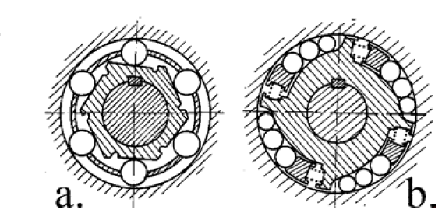
Szabadonfutó szerkezetek

